Slide 1
YOUR LOGO
第一章 第一节
人类的起源和发展
人教版 生物（初中） （七年级 下）
Please Enter Your Detailed Text Here, The Content Should Be Concise And Clear, Concise And Concise Do Not Need Too Much Text
主讲人：xippt
时间：2020.4.30

Slide 2
一、人类的起源学说
你了解到人类的起源有几种说法呢？
神创论：出现最早的一种假说
海洋起源说
外星论
进化论：达尔文提出的

Slide 3
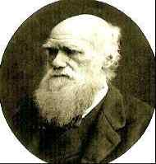
达尔文介绍
达尔文（Charles Robert Darwin，1809－1882）英国博物学家，进化论的奠基人。以博物学家的身份乘海军勘探船“贝格尔号”作历时5年的环球旅行，观察和搜集了动物、植物和地质等方面的大量材料，经过归纳整理和综合分析，形成了生物进化的概念。1859年出版《物种起源（Onthe Origin of Species）》一书，全面提出以自然选择为基础的进化学说。
他仔细比较了人和现代类人猿的相似处之后，提出人类和类人猿的共同祖先是一类古猿——森林古猿。

Slide 4
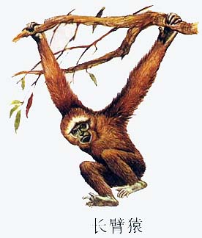
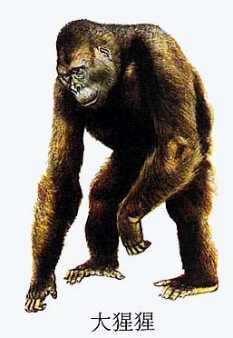
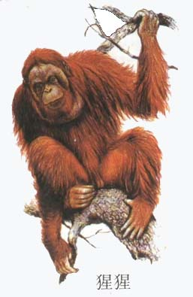
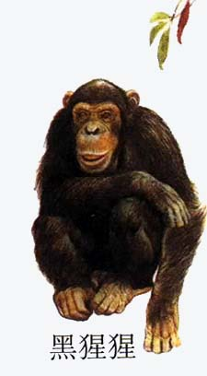
二、人和类人猿的共同祖先—— 森林古猿
四大类人猿
观察与思考

Slide 5
二、人和类人猿的共同祖先—— 森林古猿
请你观察上面的类人猿图，并结合你的生活经验和知识，尝试回答下列问题： 1．这些类人猿今天分布在地球的哪些地方？它们的生活方式有什么共同点？ 2．人类的数量在急剧增加，而类人猿的数量日益减少，为什么会这样呢？ 3．类人猿在形态结构上确实与人有许多相似，但究竟在哪些方面和人有根本的区别呢？

Slide 6
二、人和类人猿的共同祖先—— 森林古猿
1.这些类人猿今天分布在地球的哪些地方？现代类人猿的生活方式有哪些共同点？
长臂猿生活在南亚、东南亚地区及我国的云南省
大猩猩生活在非洲西部和东部赤道地区一带
猩猩生活在亚洲的加里曼丹和苏门答腊的热带森林中
黑猩猩生活在非洲中部和西部的热带森林中
1.都依靠从森林中获取果实、嫩芽、昆虫等食物生存；
2.没有制造工具和改善生存环境的能力；
3.不能进行人类那样的语言和文字交流。

Slide 7
人类与现代类人猿
2.人类的数量在急剧增加，而类人猿的数量日益减少，为什么会这样呢？
人类具有发明和创造各种科学技术的本领，使得人类适应自然环境、改造自然环境、改善生存条件以及利用医药卫生加强自身保健的能力不断加强，这些都促使人类的数量急剧增加。而现代类人猿：不具备发明和创造科技的能力；人类不断开发现代类人猿赖以生存的森林；人类对现代类人猿的乱捕滥杀和严重的环境污染。
3．类人猿在形态结构上确实与人有许多相似，但究竟在哪些方面和人有根本的区别呢？
 | 类人猿 | 现代人
运动方式 | 臂行 | 直立行走
制造工具的能力
脑的发育 程度
可以使用工具
但不能制造
能制造和使用
简单或复杂的工具
脑容量小（400mL)
没有语言文字能力
脑容量大（1200mL）
有很强的思维能力、语言文字能力

Slide 8
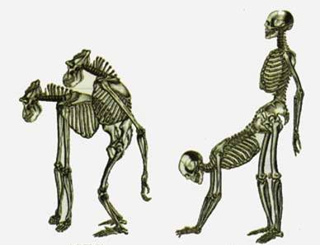
人和大猩猩的骨骼比较
 | 大猩猩 | 人
头骨 | 脑颅腔小 | 脑颅腔大
 | 面颅骨发达 | 面颅骨退化
脊柱 | 弓形 | S形
四肢骨 | 上肢骨发达 | 下肢骨发达

Slide 9
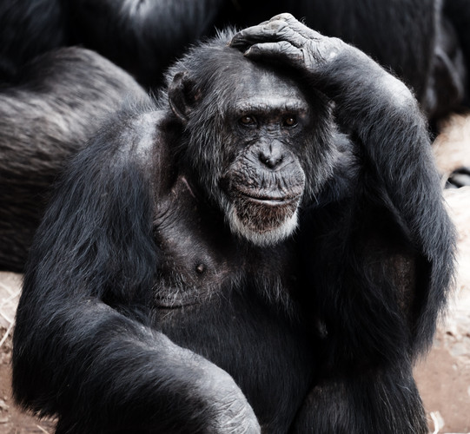
人与猿的区别
人与猿的最大的区别：
直立行走
与人类亲缘关系最近的是：
黑猩猩

Slide 10
森林古猿进化的原因是什么？怎么进化成人类的？研究进化的证据是什么？
森林古猿生活场景想象图

Slide 11
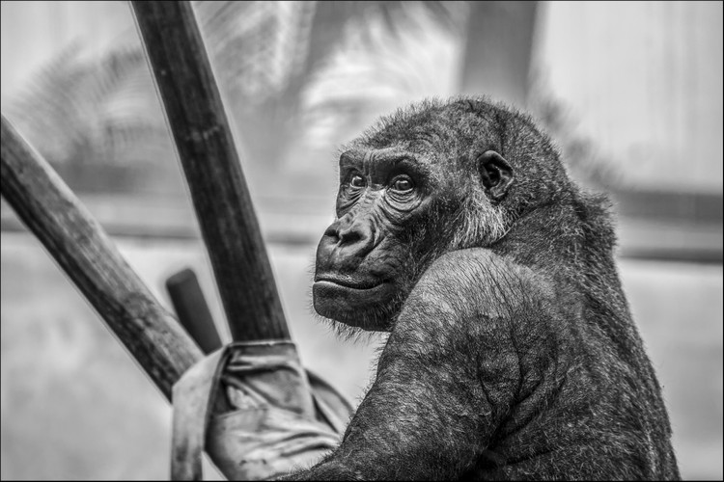
人类进化的原因：环境变化
地质学家告诉我们,1000万~2000万年前,地壳运动剧烈，相继出现了喜马拉雅山、阿尔卑斯山等山脉,在东非则形成了世界上最大的裂谷,南起莫桑比克,北达西亚的约旦河谷,全长6000多千米。当时地球上气候也发生剧烈变化。在地形和气候巨大变化的影响下，东非大裂谷地区原先的热带丛林，有一部分变成了稀树草原。想一想，大量的森林变成稀树草原，对那里的森林古猿会产生什么影响？

Slide 12
人类进化的原因：环境变化
森
林
古
猿
树栖生活转到地面生活
地形变化
人类
气候变化
类人猿
继续留在森林，树栖生活

Slide 13
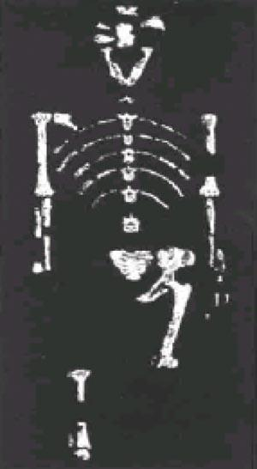
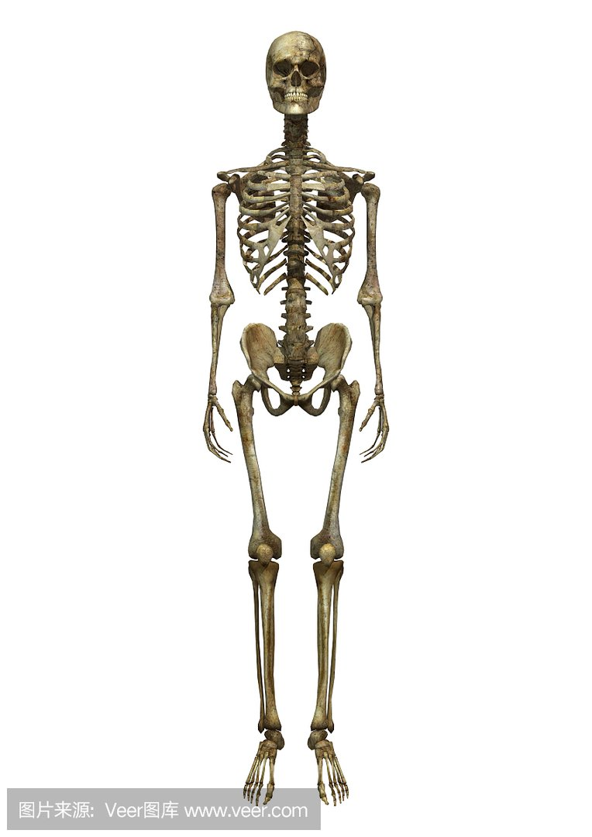
研究进化的证据是什么？
露西骨骼
人体骨骼
研究进化的证据是---------
化石

Slide 14
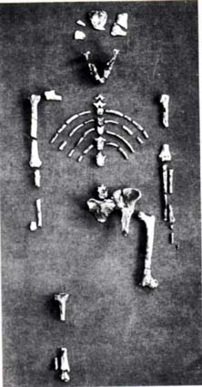
研究人类起源问题的直接证据—化石
距今300万年前的化石——”露西（Lucy)”少女
1.就“露西”少女的骨骼来看，她的上肢和下肢是否有区别？
上肢较细
下肢粗长
2、根据四肢和骨盆的形态，想象一下她的运动方式是怎样的？
直立行走

Slide 15
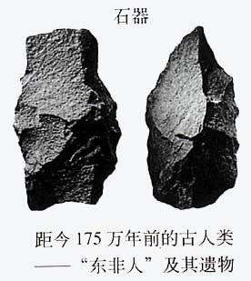
“东非人”遗物分析
1.“东非人”用图中所示的石块做什么？
当作工具，用来
砍砸和削刮物体
2、从石块的形状来推测，“东非人”已经具有什么能力？
具有制造和使
用工具的能力

Slide 16
使
用
工
具
制
造
工
具
人 类 变 得 越 来 越 强 大
直
立
行
走
能
够
用
火
大
脑
发
达
产
生
了
语
言
从半直立行走到直立行走
从不会使用工具,到使用天然工具,再到制造和使用简单工具,直到制造和使用包括电脑在内的各种复杂的现代工具。
从赤身裸体到懂得御寒、遮羞

Slide 17
课堂小结
人类的起源：
达尔文
1、进化论的建立者__________
森林古猿
2、人类起源于__________
环境变化
3、原因_____________
化石
4、证据_______

Slide 18
思考
1.在同大自然严酷的斗争中，森林古猿进化成了人类。同样的森林古猿也进化成了类人猿。请问现代类人猿还能进化成人吗？
不能。现代类人猿已经适应了现在的环境，不能再进化成人类了。环境的变化和选择等不能重演。
2.让类人猿在自然环境中生存下去，人类应该怎么做？
1.提高保护自然环境的意识，用法律规范自己的行为。 2.保护动物栖息地，建立自然保护区。

Slide 19
课堂检测
1.在人类起源和发展的漫长历程中，森林古猿下地生活的原因是（ ）
A.由于其他动物入侵 B.由于地形和气候的变化 C.为了扩大领地 D.为了躲避敌害
B
2.直立行走使古人类能够（ ）
A.从树上摘取果实 B.将前肢解放出来，使用工具 C.扩大行动范围 D.保护环境
B

Slide 20
D
3.人类学家把下列哪项作为人与猿分界的重要标准之一（ ）
A.下肢增长 B.脊柱由弓形变成“S”形 C.骨盆变短增宽 D.直立行走
4、细胞色素C是一种蛋白质，约有110个氨基酸。用氨基酸序列测定法分析各种生物的细胞色素C中的氨基酸与人的差别个数如下表：
马
12
响尾蛇
14
猕猴
1
酵母菌
44
黑猩猩
0
小麦
35
鸡
13
金枪鱼
21
黑猩猩
酵母菌
分析表中数据可知：各种生物与人的亲缘关系最近的是 ，最远的是 。

Slide 21
版权声明
感谢您下载xippt平台上提供的PPT作品，为了您和xippt以及原创作者的利益，请勿复制、传播、销售，否则将承担法律责任！xippt将对作品进行维权，按照传播下载次数进行十倍的索取赔偿！
1. 在xippt出售的PPT模板是免版税类(RF:
Royalty-Free)正版受《中国人民共和国著作法》和《世界版权公约》的保护，作品的所有权、版权和著作权归xippt所有,您下载的是PPT模板素材的使用权。
2. 不得将xippt的PPT模板、PPT素材，本身用于再出售,或者出租、出借、转让、分销、发布或者作为礼物供他人使用，不得转授权、出卖、转让本协议或者本协议中的权利。

Slide 22
YOUR LOGO
第一章 第一节
感谢各位的聆听
人教版 生物（初中） （七年级 下）
Please Enter Your Detailed Text Here, The Content Should Be Concise And Clear, Concise And Concise Do Not Need Too Much Text
主讲人：xippt
时间：2020.4.30

